Slide 1



GF Impermeabilização
Erick Lima Florêncio, Lucas Zain de Oliveira, Nathan Martins de Medeiros, Paulo Cesar Carneiro e Raphael de Oliveira Ginna

Slide 2
INTRODUÇÃO
Este trabalho tem como objetivo demonstrar através da criação e desenvolvimento de um website a importância de se ter pessoas qualificadas na área de TI.
Para isso, usaremos um website focado no marketing e apresentação da empresa “GF Impermeabilização”. A empresa terá uma grande expansão na divulgação de seus produtos e serviços prestados aos seus clientes. Para competir melhor com a sua concorrência.

Slide 3
CONTEXTO HISTÓRICO
Sem registro sobre a criação da impermeabilização.
O primeiro relato histórico é das abelhas.
O primeiro relato feito pelo homem é a Torre de Babel e o segundo a Arca de Noé.
Depois os Jardins Suspensos da Babilônia feito por Nabucodonosor.
Um relato mais recente foi às caravelas de Pedro Álvares Cabral.
E por ultimo, a própria engenharia atual.

Slide 4
SITUAÇÃO ATUAL
Atualmente o setor de impermeabilização tem sido despercebido, sendo tratado com pouca relevância, mesmo sendo muito importante e com um registro histórico muito antigo.
O Instituto Brasileiro de Impermeabilização (IBI) ajudou muito para a evolução do setor, através da normatização, regulamentação, capacitação de aplicadores, incentivo para os fabricantes entre outros feitos.

Slide 5
PROFISSIONAIS DE TI
Uma das áreas mais conhecidas de TI é aquela em que os responsáveis precisam garantir que todos os equipamentos e redes de uma empresa estejam funcionando perfeitamente.
Os profissionais do suporte gerenciam todos os computadores e servidores, elaboram documentos técnicos, realizam instalações de impressoras em rede e buscam soluções para aprimorar cada vez mais o sistema das empresas.

Slide 6
BENEFÍCIOS DE TER PROFISSIONAIS QUALIFICADOS
Prevenir problemas causados por mau uso.
Auxilia os outros colaboradores.
Garante segurança com os servidores e computadores dos clientes.
Utiliza equipamentos e programas de qualidade.
Cuidado com os equipamentos da empresa.
Faz manutenção preventivas.
Aprimoramento das atividades de gestão da companhia.
Integração de setores.
Melhoria na produtividade interna.
Redução de riscos relacionados à infraestrutura de redes.

Slide 7
Agora vamos mostrar o nosso site!

Slide 8
CONSIDERAÇÕES FINAIS
Acreditamos que após a criação do site baseados em informações de outras empresas do mesmo ramo, acreditamos que a empresa terá um aumento de 35% em sua divulgação pela web.
Com o objetivo de criação de um website focado apenas na divulgação da empresa alcançada, nós também preparamos o site para futuras melhorias, tendo um sistema de login e de administração dos dados do site em funcionamento.
Sendo assim, podemos concluir que todos os objetivos foram conquistados e acreditamos que a empresa terá o crescimento esperado.

Slide 9
REFERÊNCIAS
https://revistaoe.com.br/ibi-40-anos-historia-da-impermeabilizacao-no-brasil/
https://www.novaimpercon.com.br/historia-e-curiosidades-sobre-impermeabilizacao/
https://mercadoeconsumo.com.br/2020/06/15/com-consumidores-em-casa-vendas-de-materiais-de-construcao-ganharam-forca-no-e-commerce/
https://www.negociosrpc.com.br/deolhonomercado/economia/2020-08-21-crescimento-setor-de-material-de-construcao/
https://www.google.com/amp/s/www.drbmarketing.com.br/o-que-e-web-marketing/amp/
https://www.google.com/amp/s/neilpatel.com/br/marketing-online-de-maneira-simples-um-guia-passo-a-passo/%3famp
https://www.oracle.com/br/database/what-is-data-management/
https://blog.tecjump.com.br/gerenciamento-de-dados/
https://www.mc-bauchemie.com.br/mcpedia/a-import%C3%A2ncia-de-se-manter-atualizado-no-mercado-de-impermeabiliza%C3%A7%C3%A3o.html
https://www.metrobyte.com.br/gestao-de-ti/entenda-por-que-o-profissional-de-ti-e-essencial-para-sua-empresa/

Slide 10
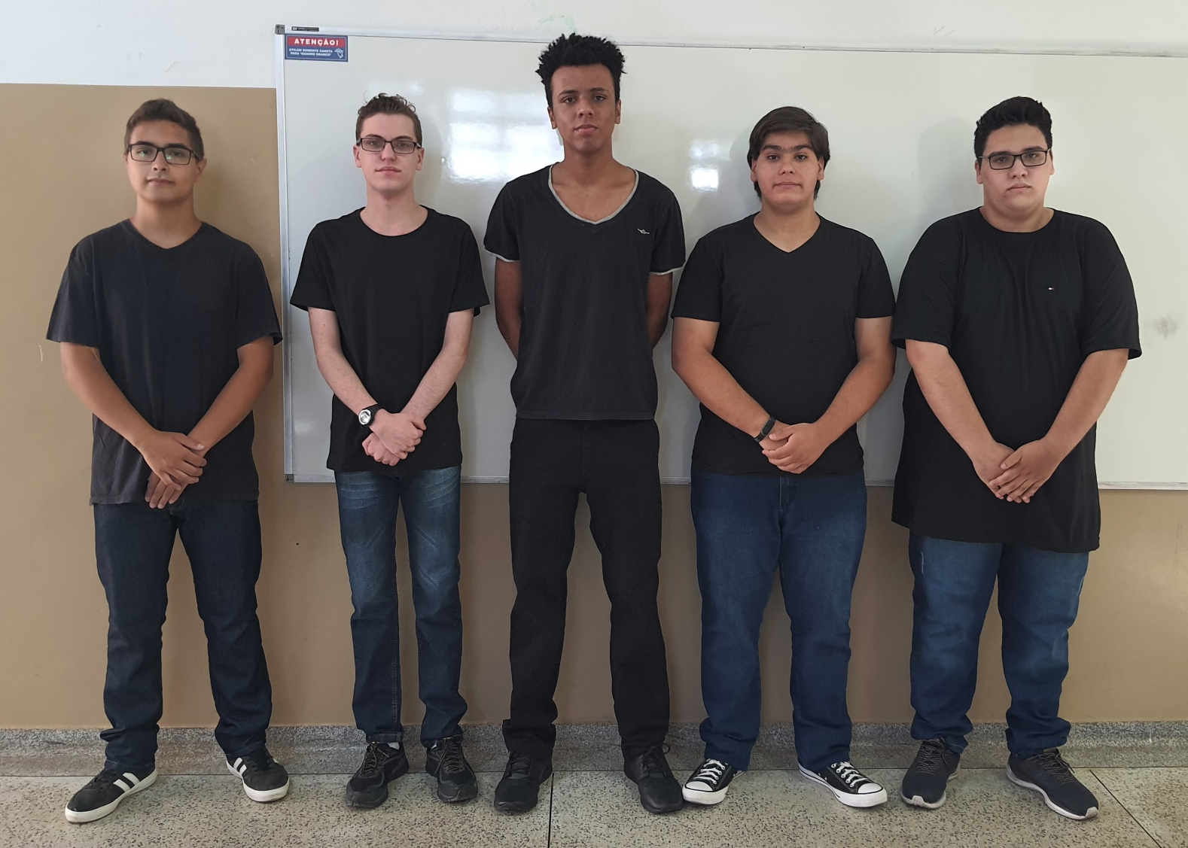


GF Impermeabilização

